Slide 1
Národní obrození
místa, činnost, osobnosti

Slide 2
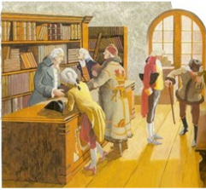
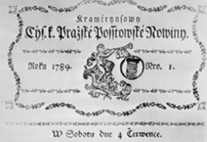
PŘIPOMENUTÍ Z MINULA ☺
OBROZENCI
snažili se zahránit a zachovat český jazyk
psali knihy a vydávali noviny, překládali knihy z cizích jazyků do češtiny, psali o české minulosti
(první české knihkupectví a vydavatelství: Česká expedice)

Slide 3
BUDOVÁNÍ NÁRODNÍHO CÍTĚNÍ A SEBEVĚDOMÍ
vlastenci (obrozenci) se v obyvatelích českých zemí snažili probudit národní hrdost a národní sebevědomí
k tomu využívali připomínání událostí z dob slavné české minulosti
psali historická díla
malovali obrazy s historickou tematikou
skládali hudbu, která dokreslovala české dějiny
vznikaly čtenářské spolky zabývající se českou literaturou

Slide 4
DIVADLO
prostřednictvím divadelních představení přicházeli lidé do kontaktu s českým jazykem
avšak nebylo žádné divadlo určené pro hraní ryze českých her
proto bylo na dnešním Václavském náměstí (dříve zvaném Koňský trh) zbudováno divadlo BOUDA – zde se hrály divadelní hry v češtině
na venkově působili loutkáři

Slide 5
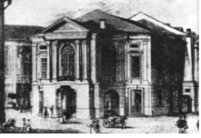
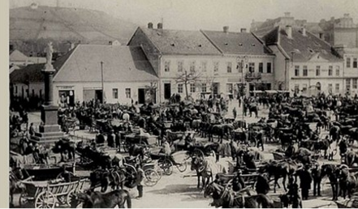
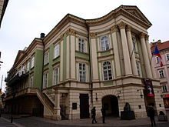
divadlo Bouda, Nosticovo (Stavovské) divadlo

Slide 6
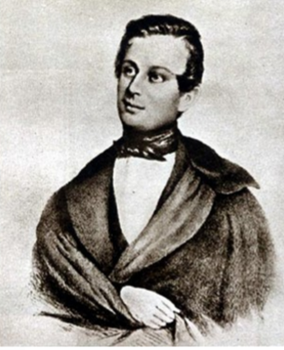
Josef Kajetán Tyl
dramatik a herec
nejslavnější hra: Fidlovačka aneb Žádný hněv a žádná rvačka
píseň: Kde domov můj

Slide 7
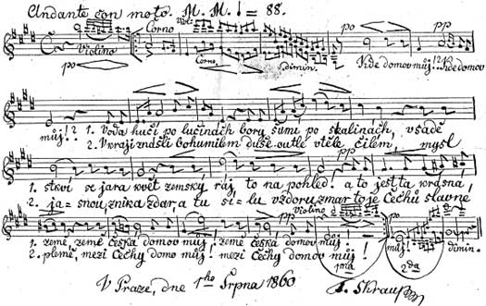
píseň Kde domov můj

Slide 8
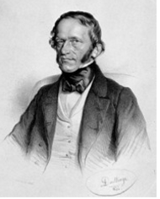
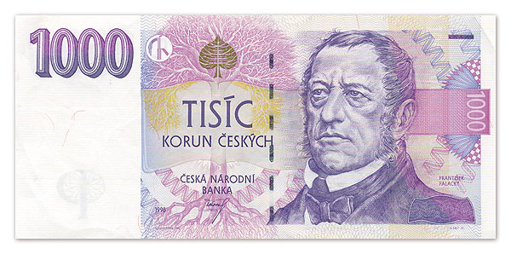
František Palacký
historik, politik a spisovatel
dílo: Dějiny národu českého v Čechách a v Moravě

Slide 9
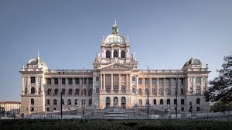
NÁRODNÍ MUZEUM

Slide 10
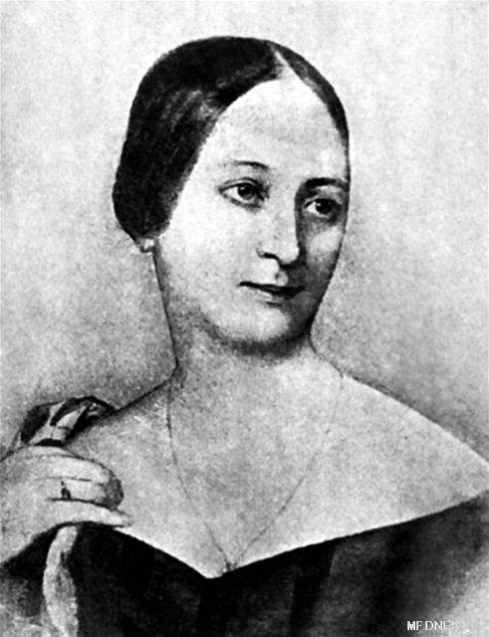
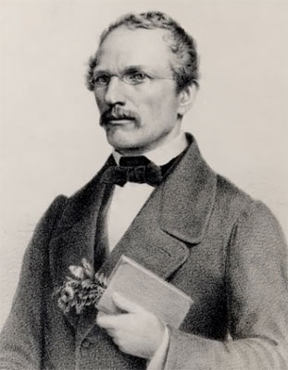
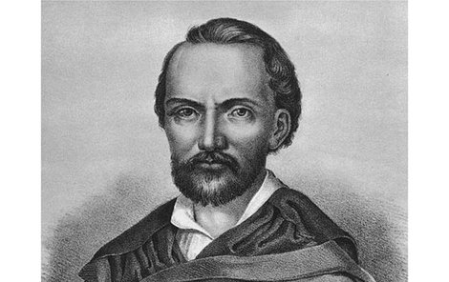
Spisovatelé
Božena Němcová
Karel Jaromír Erben
Karel Hynek Mácha

Slide 11
KDE ČERPAT DALŠÍ INFORMACE
učebnice: strany 25-26
Dějiny udatného českého národa
https://www.youtube.com/watch?v=--6U9WHODok
https://www.youtube.com/watch?v=EIEZRc8ikBQ

Slide 12
Národní obrození
zápis do sešitu
vlastenci snaha o probouzení národní hrdosti a národního sebevědomí
připomínání událostí z dob slavné české minulosti
psaní historických děl, skládání hudby, malování obrazů…
zbudováno divadlo BOUDA – zde se hrály divadelní hry v češtině
Josef Kajetán Tyl – píseň Kde domov můj
František Palacký – psal o české historii

